Slide 1

Invoeren koninginnen na KI

Slide 2
Algemeen
Vooral de moeren met rust laten, geduld oefenen,
Goed op de voervoorraad letten.
Let op dat er niet geroofd wordt.
Als het broed uitloopt is het tijd de koningin in te voeren in een groter volk.
(Bij Apidea’s eerder omdat er anders geen legruimte meer is)
Diverse manieren om de koningin in te voeren.
  Met een kunstzwerm met uitgelopen broed is het voordeel dat behandeling met oxaalzuur effectief is.

Slide 3
Algemeen
Invoeren in een klein volk mindere risico dan in een groot volk
Invoeren later in het seizoen minder risico dan vroeger
Invoeren in een volk dat dicht bij de koningin staat minder risico dan wanneer het een F_{X} is.
Als het volk niet dicht bij staat en invoeren met een kooitje dan eerst een rondje doppen breken op dag 9 in een moerloos volk.

Slide 4
Invoeren met een krant
Invoeren met een krant (zoals bij verenigen) is heel bedrijfszeker.
Voorbeeld 1: Bevruchtingskastje als Apidea die onder op kan op de dekplank met een gat zetten met een krant met gaatjes er tussen. Wel een extra rand nodig (is bij zesramers nog wel eens een dingetje).
Voorbeeld 2: EWK met een krant met gaatjes aan één kant in de plaats van twee ramen.

Slide 5
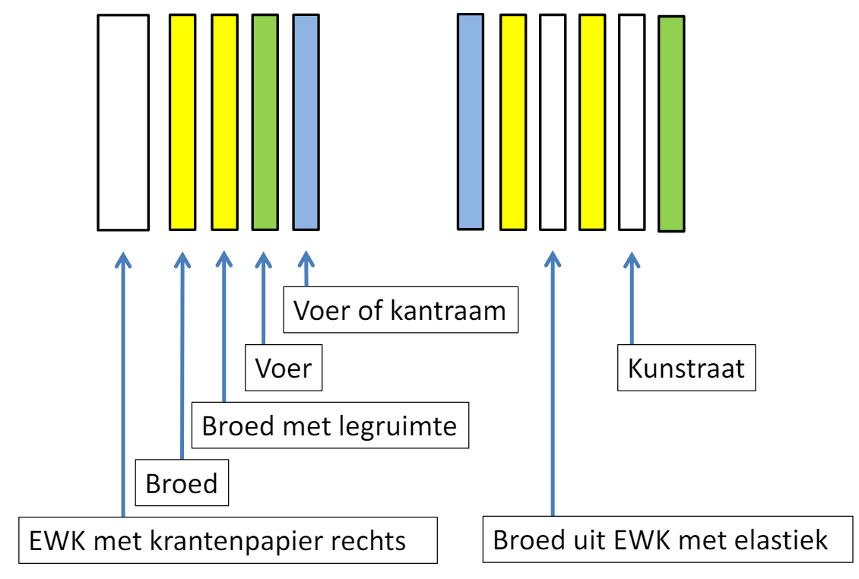
EWK met krant

Slide 6
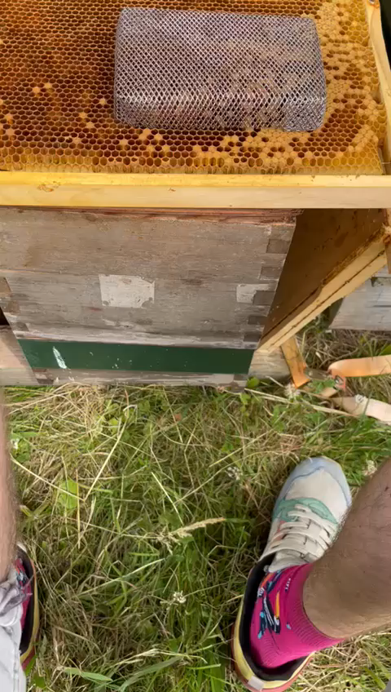
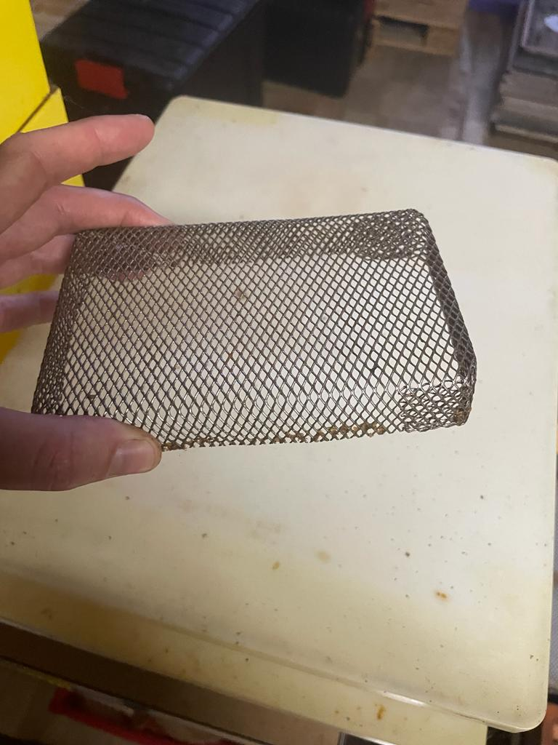
Opsluiten koningin in een opdrukkooitje op het broed
Bron: Mark Eelman

